Slide 1
«Дорогие, ребята!
Я вас приглашаю в путешествие в зимний лес. А также я вам приготовила интересные задания, с которыми вы должны будете справиться»

Slide 2
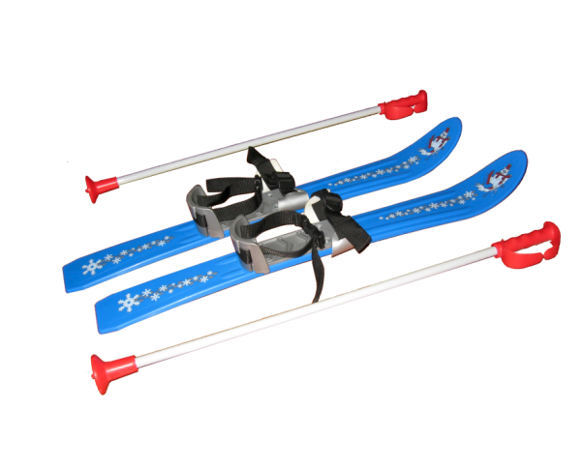
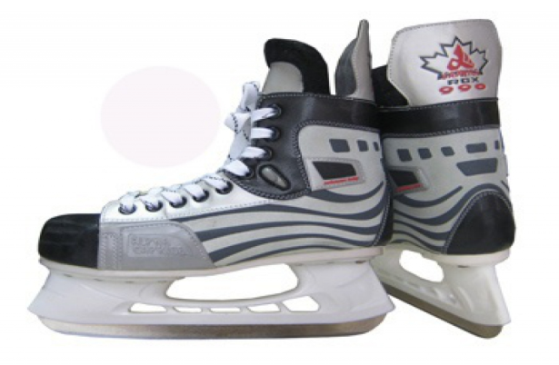
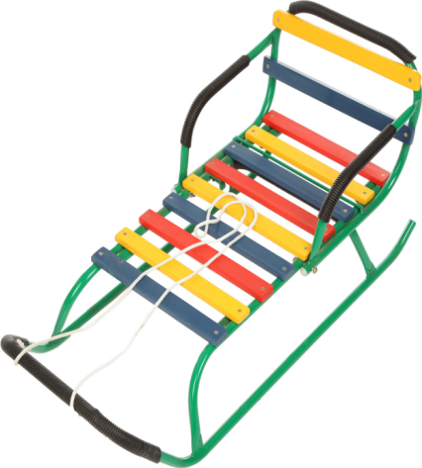
Путешествие в лес! На чём?

Slide 3
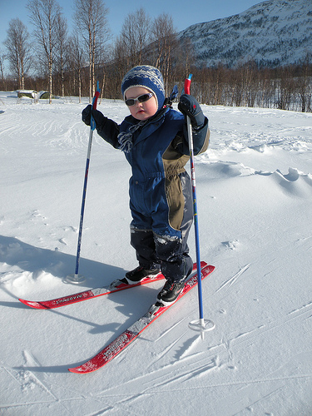
Мы надели лыжи, встали на лыжню.
Не догнать нас даже быстрому коню!
Нам не страшен холод, и не быть беде.
Мы домчимся быстро к Зимушке-зиме!

